Slide 1


Slide 2

前端全栈工程化开发VIP精品课
[八年专注、有口皆碑]
自我介绍
姓名：周啸天
职务：珠峰培训教学总监
原腾讯高级前端开发工程师
联系方式：400-180-6960
微信：(扫描右侧二维码)

Slide 3
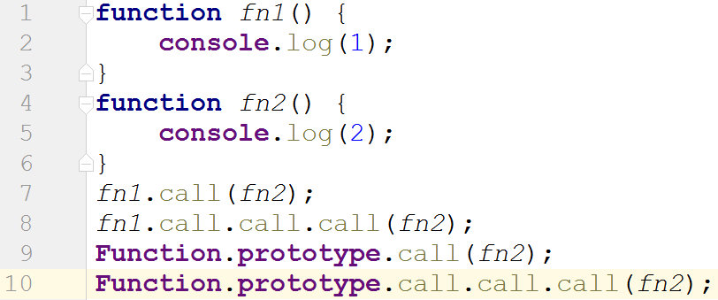
前端全栈工程化开发VIP精品课
[八年专注、有口皆碑]
面向对象深入解析
- 函数的三种角色：函数也是对象
- Function
- Function.prototype:call/apply/bind
- 面试题讲解
- ...

Slide 4

前端全栈工程化开发VIP精品课
[八年专注、有口皆碑]
call && apply
- 获取数组最大值最小值
+ eval及括号表达式
- 获取平均数
+ 类数组转换数组
+ try、catch、finally
+ 浏览器中常用的报错信息

Slide 5

前端全栈工程化开发VIP精品课
[八年专注、有口皆碑]
综合案例:商品排序
- AJAX获取数据及数据绑定
+ 前后端协作模型
+ AJAX获取数据四步操作
+ JSON
+ ES6模板字符串做数据绑定

Slide 6
前端全栈工程化开发VIP精品课
[八年专注、有口皆碑]
综合案例:商品排序
- 实现表格排序
+ sort原理
+ DOM映射机制
+ 单列升序
+ 单列升降序切换
+ 多列升降序切换

